Slide 1
家有高三生
從大學多元入學制度-
談如何協助孩子面對未來的學習生活
國立臺中文華高中輔導室
李炎儒主任 100.09.24

Slide 2
101學年度
大學多元入學架構
參考網站--大學多元入學升學網http://nsdua.moe.edu.tw

Slide 3
大學甄選入學委員會
繁星推薦
個人申請
考試分發
大學入學考試分發委員會
高三寒假參加學科能力測驗1/17～1/18 (或術科2/4~2/13)
7月1日至3日
參加指定科目考試
學測成績公佈 2/13
每人限被推薦至一校一學群
學測、術科成績公佈2/13
個人申請報名
(限 6 校系)3/13-3/15
報名(統一彙辦)3/1~3/2
第一階段篩選通過者-參加大學甄試3/30~4/22週五六日
網路選填志願
(最多100個)7/24~7/28
公告錄取3/9
各校公告正備取名單4/30前
錄取生放棄錄取資格
聯合分發錄取8/8
正備取生上網登記志願序5/3~5/4
統一分發(毎人一校系)5/10

Slide 4
大學入學的考試與招生
-考試篇
學科能力測驗—101.01.17-18
指定科目考試—101.07.01-03
負責考試單位：大學入學考試中心 http://www.ceec.edu.tw

Slide 5
101學年度學科能力測驗
考試日期 | 1/17-1/18
考試科目 | 國文、英文、數學、社會、自然 五科都要考
考試範圍 | 高一、高二必修課程
成績計算 | 答錯均不倒扣 各科成績採15級分制

Slide 6
考試
介紹
學科能力測驗
國、英、數、社會：高一、高二必修
※自然：高一必修、高二選修
考試範圍
社會科考科
高一、高二必修：歷史、地理、公社
自然科考科
分為兩部分試題
第一部分試題：高一必修，考生須全部作答。
第二部分試題：高二選修，考生只要答對一定題
數即為滿分。
6

Slide 7
考試
介紹
學科能力測驗
自然科考科
第一部份(96分)：
基礎物理、基礎化學、
基礎生物、基礎地科
第二部分(32分/40分)：
物理、化學、地球與環境、
生物
7

Slide 8
學科能力測驗五標
依各科全體到考考生成績計算，各科及各項目分為五種標準
------------------------------------------
頂標：該科成績位於第88百分位數之考生分數
前標：該科成績位於第75百分位數之考生分數
均標：該科成績位於第50百分位數之考生分數
後標：該科成績位於第25百分位數之考生分數
底標：該科成績位於第12百分位數之考生分數
------------------------------------------

Slide 9
100學年度學科能力測驗五標
 | 國文 | 英文 | 數學 | 社會 | 自然 | 總級分
頂標 | 13 | 14 | 13 | 13 | 13 | 64
前標 | 12 | 13 | 11 | 12 | 12 | 58
均標 | 11 | 10 | 7 | 10 | 9 | 48
後標 | 9 | 6 | 4 | 8 | 7 | 37
底標 | 8 | 4 | 3 | 7 | 6 | 28

Slide 10
101學年度指定科目考試
考試日期 | 7/1-7/3
考試科目 | 國文、英文、數學甲、數學乙、歷史、地理、公民與社會、物理、化學、生物 十科，自行選考
考試範圍 | 高中三學年必修及選修課程
成績計算 | 答錯均不倒扣 滿分為100分

Slide 11
大學入學的考試與招生
-考試篇
術科考試-每年二月
負責考試單位：大學術科考試委員會聯合會 http://www.cape.edu.tw/

Slide 12
101學年度術科考試
考試科目 | 考試日期與項目
美術 | 2/4-2/5 素描、彩繪技法、創意表現、水墨書畫、 美術鑑賞
音樂 | 2/7-2/11 主修、副修、樂理、聽寫、視唱
體育 | 2/11-2/13 60公尺立姿快跑、20秒反覆側步、一分鐘屈膝仰臥起坐、立定連續三次跳、1600公尺跑走

Slide 13
大學入學的考試與招生
-招生篇
繁星推薦
個人申請
負責招生單位：大學甄選入學委員會http://www.caac.ccu.edu.tw/

Slide 14
101學年度繁星推薦
預計總額約8000名
大學校系得另訂原住民外加名額

Slide 15
學校推薦學生方式
大學依學系之性質分學群招生，由高中向大學
依學群推薦符合推薦條件之應屆畢業學生
第一類學群 | 文、法、商、社會科學、教育、管理等學系(學程)
第二類學群 | 理、工等學系(學程)
第三類學群 | 醫、生命科學、農等學系(學程)
第四類學群 | 音樂相關學系(學程)
第五類學群 | 美術相關學系(學程)
第六類學群 | 舞蹈相關學系(學程)
第七類學群 | 體育相關學系(學程)

Slide 16
學校推薦學生人數的限制
本校推薦同一大學最多6-8人，原住民另計
高中對每所大學的每個學群至多推薦2名學生
如高中對同一大學推薦超過1名學生時，必須排定其學生推薦順序，甄選入學委員會分發時即依高中排定的推薦順序分發
音樂班、美術班、舞蹈班等藝術才能班及體育班之學生僅限被推薦至大學第四～第七類與學生在校所學相關之學群

Slide 17
藝才班及體育班
推薦學校如於普通科設有依特殊教育法及其他相關法令設立並經各該教育主管機關核定之音樂班、美術班、舞蹈班等藝術才能班（以下稱藝才班）及體育班，其計算「在校學業成績」全校排名百分比不列入普通科學生成績，另分別就藝才班及體育班計算出音樂班、美術班、舞蹈班、體育班之「在校學業成績」全校排名百分比。

Slide 18
學生被推薦條件
以重修及補考前原始成績計算
全程就讀同一所高中
修滿高一、高二各學期之應屆畢業生
且高中前四個學期學業成績總平均全校排名百分比符合大學之規定(校排百分比前20％、30％、40％、50％)
學科能力測驗成績通過校系之檢定標準

Slide 19
每一考生的選擇：
每一名考生僅能被推薦至1校1學群，選填志願數依該校該學群之規定。
具原住民身份之學生，得以一般生或原住民生身分擇一參加本招生
校內推薦作業
校內作業辦法由教務處提供

Slide 20
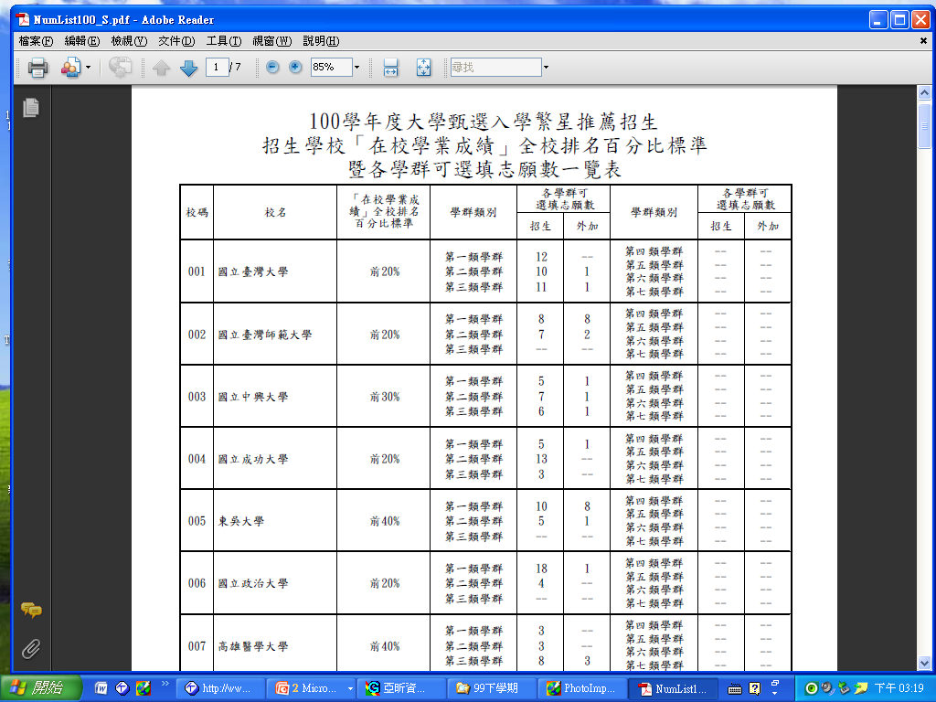
範例：臺灣大學規定，被推薦學生在校學業成績需達全校排名百分比前20%
20%
第一學群 12
第二學群 10
第三學群 11
假設某學生被學校推薦至台大第一學群，該學群可選填志願數，最多可填選12個校系

Slide 21
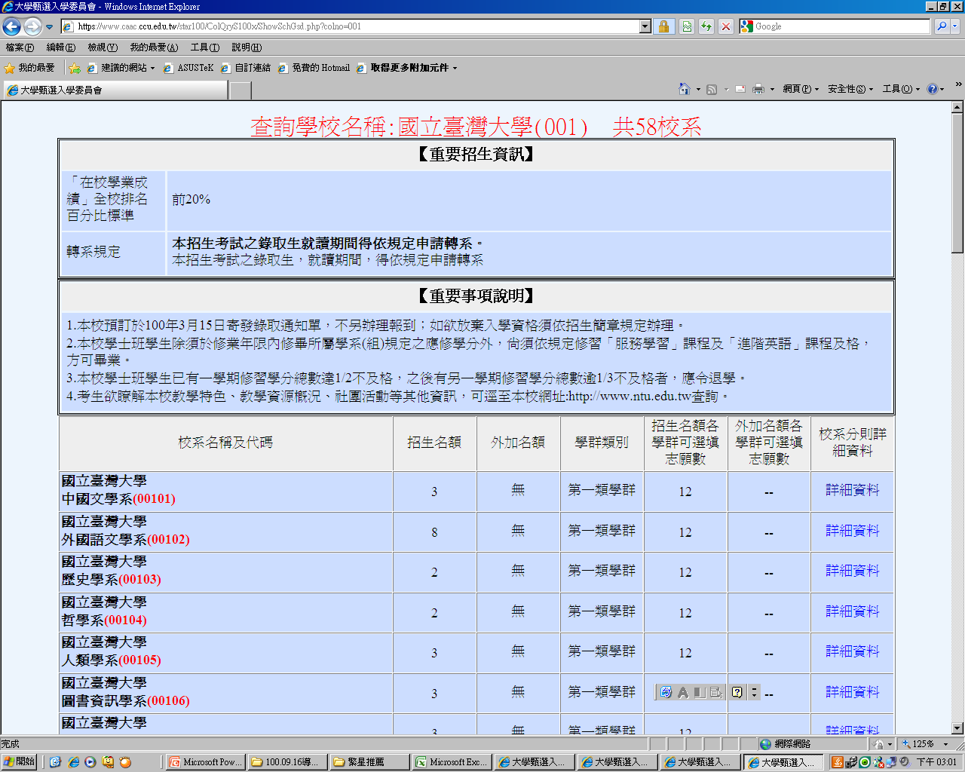
大學各系招生名額：
例如臺灣大學第一學群可選填之12個校系招生名額-中文系(3名)、外文系(8名)歷史系(2名)…

Slide 22
大學繁星推薦如何錄取學生
最重要的是
分發比序與學校推薦序

Slide 23
分發比序
1%
2%
3%
4%
5%
第1比序統一訂為…在校學業成績全校排名百分比

Slide 24
第一比序結果相同，超出錄取名額時，比較第2-7比序
第2～7比序各校自訂
（1）學測各單科級分或總級分，或
（2）各單科學業總平均成績全校排名百分比
單科為國文、英文、數學、物理、化學、生物、地球科學、歷史、地理、公民與社會、音樂、美術、舞蹈、體育等14科
音樂、美術、舞蹈、體育專業成績僅供第四～第七學群之校系擇一使用

Slide 25
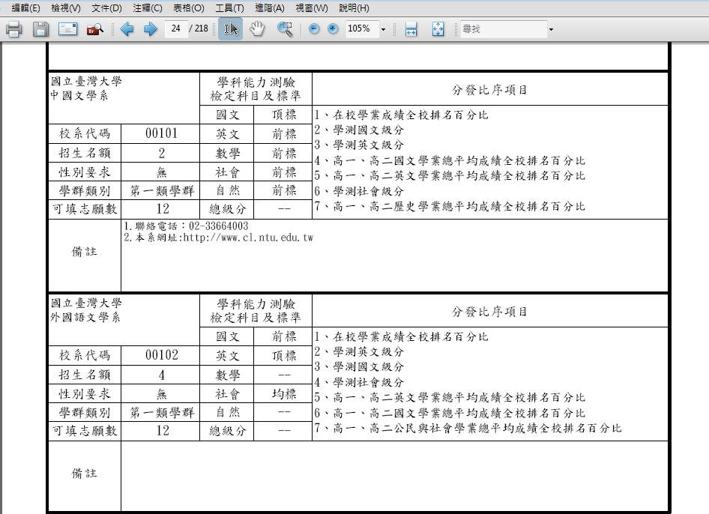
台大外文系比序：
1.在校學業成績全校排名
百分比
2.學測英文級分
3.學測國文級分
4.學測社會級分
5.高一、高二英文成績全校
排名百分比
6.高一、高二國文成績全校
排名百分比
7.高一、高二公民成績全校
排名百分比

Slide 26
兩輪分發：依學校推薦序、學生選填志願序、大學校系分發比序進行分發
第一輪分發，各大學對同一高中非藝才班、非體育班之學生，以錄取一名為限
對同一高中各藝才班及體育班之學生，其對應之學群亦各以錄取一名為限
大學校系經第一輪分發後仍有缺額者，依該校系之分發比序項目進行第二輪分發

Slide 27
某一高中對同一所大學-
繁星推薦錄取舉例：
各大學錄取同一高中學生以1名為限
第二輪分發對同一所高中再錄取人數不設限
 | 高中 推薦名額 | 高中 推薦序 | 第一輪 分發錄取 | 第二輪 分發錄取
第一學群 | 甲 | 2
 | 乙 | 4
第二學群 | 丙 | 3
 | 丁 | 5
第三學群 | 戊 | 1
 | 己 | 6
第六學群（舞蹈） | 庚 | 1
 | 辛 | 2
分發錄取
分發序
在後
未能錄取
校系無缺額
校系有缺額但未錄取
分發錄取
未錄取
分發序
在後未能錄取
分發錄取
分發錄取
分發序
在後未能錄取
校系無缺額

Slide 28
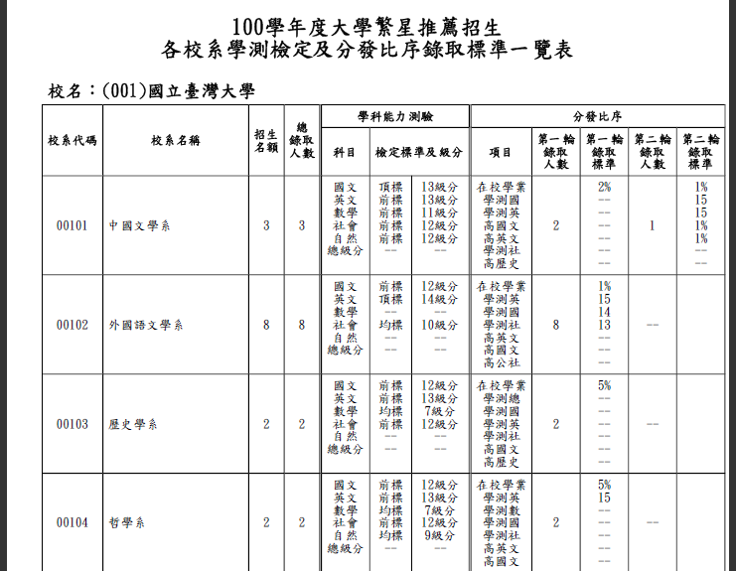
100年繁星各系分發比序錄取標準一覽表：請點選大學甄選入學委員會-點「繁星推薦」-點左側「歷年資料」-「100年度」-點上方「錄取名單查詢」-「各校系學測檢定及分發比序錄取標準一覽表」或網址https://www.caac.ccu.edu.tw/star100/b_result_o/html/statics/collegeList_1.htm

Slide 29
錄取生限制
錄取生不得報名該學年度「個人申請」
及科技校院日間部四年制申請入學第一階段篩選。
未於規定期限內放棄錄取資格者，不得報名該學年度大學考試入學招生。

Slide 30
101學年度個人申請
每人申請六所校系
參加個人申請之每一考生，申請校系數以六校系(含)為限。
大學得限制考生僅能申請該校一學系（組），違者取消考生報名該大學所有校系（組）之申請，請參閱個人申請招生簡章首頁「招生學校暨個人申請選填學系（組）限制一覽表」。

Slide 31
個人申請--簡章閱讀舉例

Slide 32
個人申請--學科能力測驗篩選方式
第一階段
 |  | 科目 | 檢定 | 篩選倍率
校系代碼 | 011082 | 國文 | -- | --
招生名額 | 29 | 英文 | 前標 | 5
性別要求 | 無 | 數學 | 前標 | 4
預計甄試人數 | 87 | 社會 | -- | --
原住民外加名額 | 無 | 自然 | 前標 | 3
指定項目甄試費 | 1100 | 總級分 | -- | --

Slide 33
倍率篩選
篩選倍率：從倍率高的科目開始篩選:5 → 4 → 3
個人申請總人數
根據英文成績
擇優選取招生名額5倍的人
29x5=145
根據數學成績
擇優選取招生名額4倍的人
29x4=116
根據自然成績
擇優選取招生名額3倍的人
29x3=87
預計甄試人數 87

Slide 34
最低倍率科目同級分時的超額篩選
該同級分（分數）考生以學科能力測驗總級分再篩選一次。如總級分仍相同致超額時，則其同級分（分數）超額之考生一律取得參加指定項目甄試之資格
通過篩選者進入第二階段考試

Slide 35
第二階段
個人申請-甄選總成績採計方式及佔總成績比例
舉例
 | 學測成績採計方式 | 佔甄選總成績比例 | 指定項目 | 檢定 | 佔甄選總成績比例
國文 | *1.00 | 50% | 審查資料 | -- | 25%
英文 | *1.00 |  | 口試 | -- | 25%
數學 | *1.50
社會 | --
自然 | *1.50
總級分 | --

Slide 36
一、學科能力測驗成績
二、審查資料
三、口試
甄試總成績相同怎麼辦?
依各校系規定
甄試總成績同分參酌之順序

Slide 37
取得正備取生資格者，需至網路登記就讀志願序
於登記期間至甄選委員會網址http://www.caac.ccu.edu.tw/進入「網路登記志願」後，點選「就讀志願序登記」選項，進行登記作業

Slide 38
放棄入學資格之處理
獲分發之錄取生需在期限內向分發大學聲明放棄入學資格，否則不得參加大學考試入學分發招生或四技二專各聯合登記分發入學招生。

Slide 39
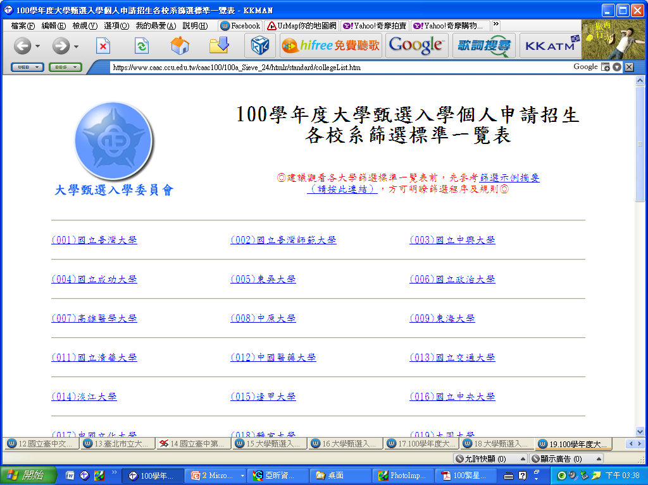
100學年度個人申請第一階段各系篩選標準：請點選大學甄選入學委員會-點「個人申請」-點左側「歷年資料」-「100年度」-點上方「篩選結果查詢」-「各校系篩選標準一覽表」或https://www.caac.ccu.edu.tw/caac100/100a_Sieve_24/htmlr/standard/collegeList.htm

Slide 40
大學入學的考試與招生
-招生篇
考試分發
負責招生單位：大學考試入學分發委員會http://140.116.165.56/

Slide 41
考試分發--簡章閱讀舉例

Slide 42
先檢定後採計，訂有最低登記標準
學系 | 學科能力測驗檢定項目及標準 | 指定考試採計科目及方法 | 同分參酌 順序
成大 電機工程系 |  | 國文 x1.00 英文 x1.00 數學甲 x1.00 物理 x1.00 化學 x1.00 | 1 數學甲 2 物理 3 英文

Slide 43
學系 | 學科能力測驗檢定項目及標準 | 指定考試採計科目及方法 | 同分參酌 順序
台大 財務金融學系 | 社會(均標) 自然(均標) | 國文 x1.00 英文 x1.50 數學乙 x2.00 | 1 數學乙 2 英文 3 國文

Slide 44
從大學多元入學制度
談本校學生如何準備
未來學習生活
請繼續下載part2檔案

